Slide 1
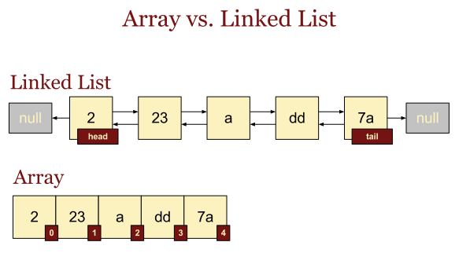
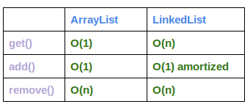
Array List
- 인덱스 값을 갖고 있어 무작위 접근이 가능하므로 검색할 때 빠름
- 삭제나 추가를 할 때 다른 원소들의 인덱스 이동이 필요하여 속도가 느림
Linked List
- 앞뒤 원소값의 주소를 참조하고 있음
- 검색을 할 때는 순차적 접근을 통해 모든 원소를 다 찾아봐야 하기 때문에 느림
- 삭제나 추가할 때는 단순히 앞뒤 원소가 가리키는 주소값만 변경해주면 되어서 속도가 빠름

Slide 2
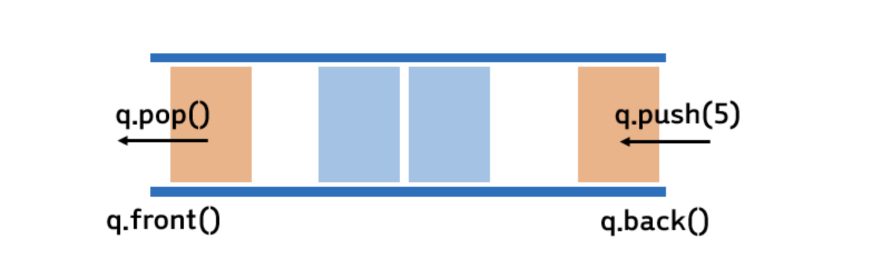
Queue
- Linked List의 상위 클래스
- 선입선출(FIFO)로 추가, 삭제
- offer, add : 값 추가
ㄴ offer : 값을 추가하며, 큐가 가득 찬 경우 null 반환
ㄴ add : 값을 추가하며, 큐가 가득 찬 경우 예외처리
- remove, poll : 값 제거
ㄴ remove : 가장 처음에 넣은 값을 제거 후 값 반환,
만약 큐가 비어 있으면 예외처리 발생
ㄴ poll : 가장 처음에 넣은 값을 제거 후 값 반환, 만약
큐가 비어 있으면 null값 반환(예외처리 X)
- element, peek : 큐의 맨 앞 요소 반환
ㄴ element : 큐의 앞 요소를 반환, 비었을 시 예외처리
ㄴ peek : 큐의 앞 요소를 반환, 비었을 시 null 반환
Queue

Slide 3
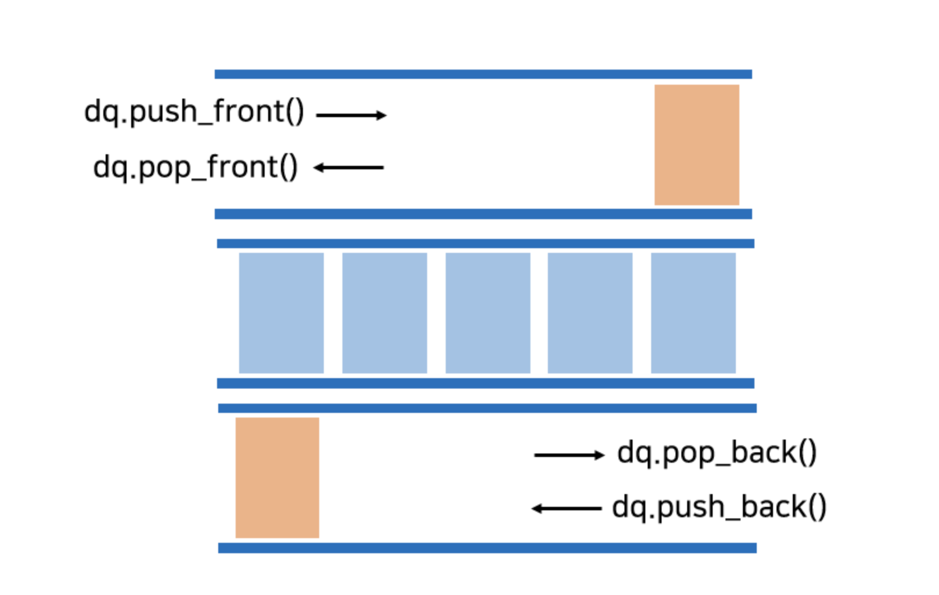
Deque(Double - Ended Queue)
- 양방향 큐
- 앞쪽 뿐 아니라 양쪽에서 삽입, 삭제 가능
- 큐의 성질도 갖고 있으므로 선입선출(FIFO)도 가능
- 데이터의 삽입 삭제가 빠름
- 새로운 원소 삽입 시, 메모리를 재할당하고 복사하지
않고 새로운 단위의 메모리 블록을 할당하여 삽입
- 중간 값 삽입, 삭제도 가능하나 어려움
- addFirst, addLast, offerFirst, offerLast : 값 삽입
- removeFirst, removeLast, pollFirst, pollLast : 값 제거
- getFirst, getLast, peekFirst, peekLast : 값 조회
Deque(Double - Ended Queue)

Slide 4
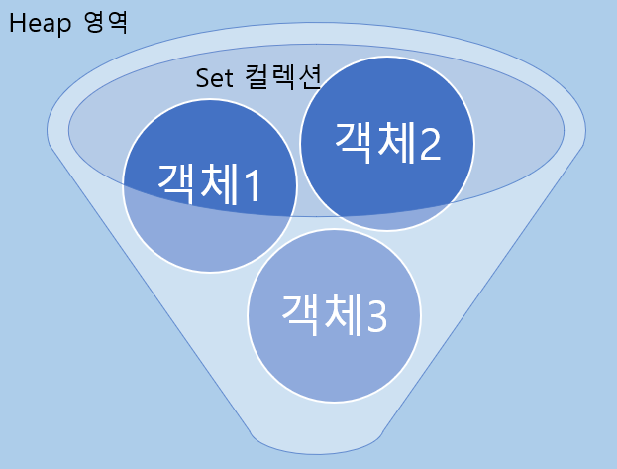
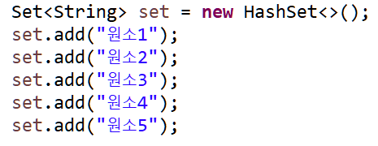
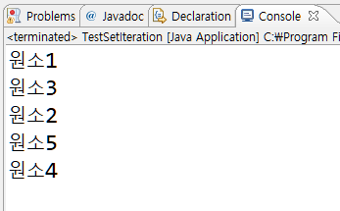
Set
Set
- 중복을 허용하지 않음
- 원소 추가 시 중복을 판단하여 중복일 경우 false를 반환
- 요소 순서를 유지하지 않아서, 추가, 삭제 시 순서가
변경 될 수 있음
- 비선형 구조이므로 순서나 인덱스 값이 존재하지 않음
ㄴ 삽입 순서를 보장하지 않아 랜덤으로 저장되어 있음
ㄴ 특정 원소의 인덱스 값 찾기 불가능
- 삭제 시(remove(value)) 값을 통해 삭제
- 검색도(contains(value)) 값을 통해 검색
- ArrayList를 이용하여 삽입 시 중복을 자동으로 거른 후
저장
- 이후 추가로 합칠 때도 중복은 자동으로 제거됨

Slide 5
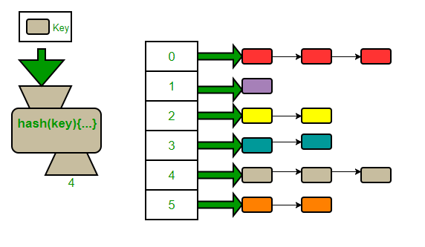
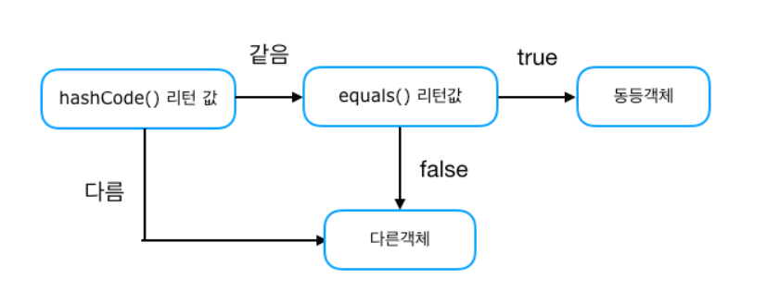
HashCode
HashCode
- 원본의 정보를 코드화시키면 다시 되돌리기 어려움
- 이 때 해시 코드는 하나의 방향성을 띰
- 모든 오브젝트(객체)들은 각자의 해시 코드를 갖고 있음
- 이때 객체들을 구분하기 위한 하나의 고유한 정수값을
HashCode라고 함
- 해시 코드는 객체의 주소를 int화하여 저장
- 해시 코드를 오버라이딩 해줌으로써, 객체의 필드값을 통해
같은 해시 코드를 가질 수 있도록 생성 가능
- equals() 메소드는 두 객체가 동일한지 여부를 판단하는 데 사용
- hashCode() 메소드는 객체의 해시 코드를 반환하는 데 사용
- 둘 중 하나가 같다고 하여 나머지도 반드시 같지는 않음

Slide 6
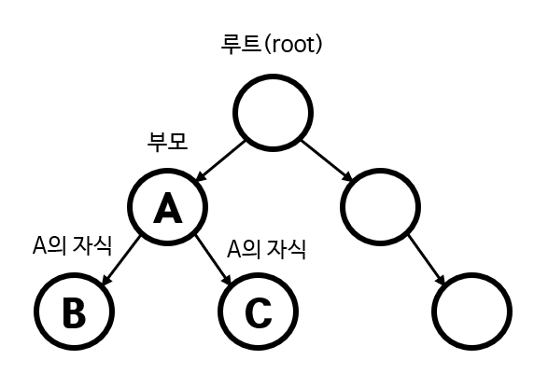
LinkedHashSet
LinkedHashSet
- 기존의 Set과 다르게 삽입의 순서를 보장 받을 수 있음
- Index 값이 존재하지는 않음
- Set과 같이 중복을 허용하지 않음
TreeSet
- 이진 검색 트리라는 자료구조의 형태로 데이터를 저장하는 클래스
- 중복된 데이터의 저장을 허용하지 않고, 저장순서를 유지하지 않음
- 기본적으로 자동 정렬되며, 정렬 조건 입력 가능
- 자바에서 사용할 때, 값을 비교하기 위한 Comparable 메소드 필요
- 값을 비교할 때 값이 같으면 같은 것으로 인식
ㄴ priceComp.thenComparing(titleComp) : 해당 조건을 통해
값을 비교하고, 값이 같은 경우 뒤의 조건으로 비교
TreeSet

Slide 7
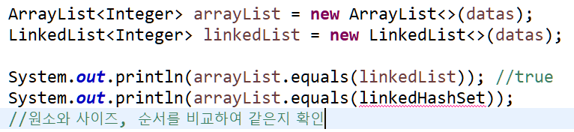
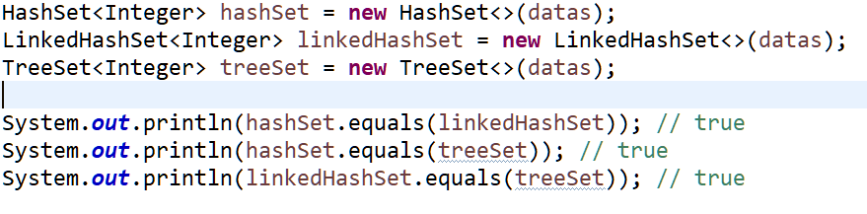
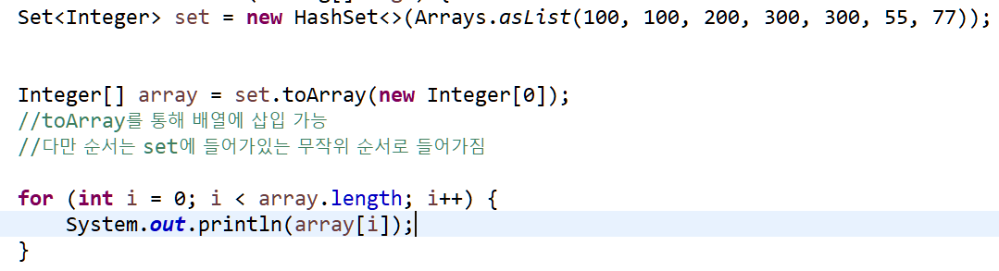
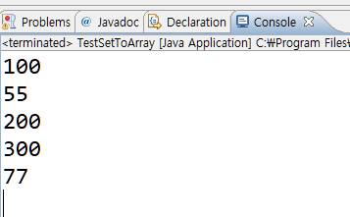
ArrayList와 LinkedList 비교
List끼리의 비교(Array List, LinkedList)
- equals()를 통해 비교할 때, 원소값, 순서, 길이가 같을 경우 같은
것으로 인식
- 순서와 원소값, 길이가 같다고 해도 List와 Set은 다르기 때문에
같지 않다고 인식
Set끼리의 비교(HashSet, LinkedHashSet, TreeSet)
- Set 끼리의 비교에는 순서가 없기 때문에 같은 원소를 갖고
있는지와 사이즈를 비교하여 인식
- 보이는 순서가 다르더라도 같은 것으로 인식함
Set -> Array
- Set을 통해 만든 값을 배열에 삽입할 수 있음(toArray)
- 이 때 set에는 무작위 순서로 저장되어 있으며, 해당 순서대로
배열에 삽입됨
Set 간 비교

Slide 8
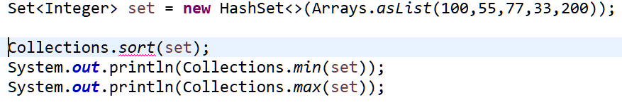
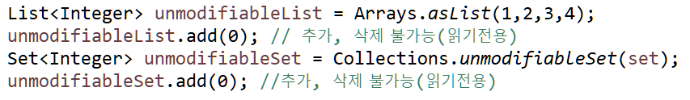
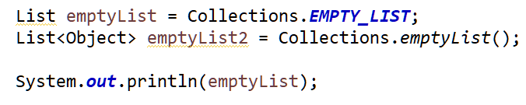
Set 정렬하기
Set 정렬하기
- Set에는 순서가 없으므로 정렬할 수 없음
- Collections.sort 메소드를 확인해보면 List만 정렬 가능
- Collections의 대부분 메소드들이 List로 사용 가능
읽기전용 List, Set
- List에 배열을 통해 읽기전용 리스트로 생성하였으며 추가, 삭제가
불가능한 리스트가 됨
- Set에 unmodifiableSet를 통해 읽기전용 Set으로 생성
빈 리스트 생성
- Collections.EMPTY_LIST를 통해 빈 리스트를 생성할 수 있음
읽기 전용

